Slide 1
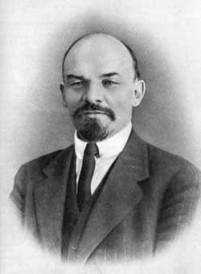
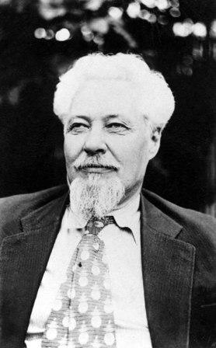
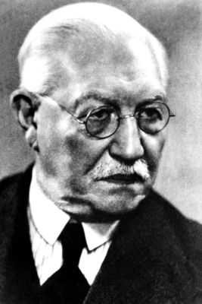
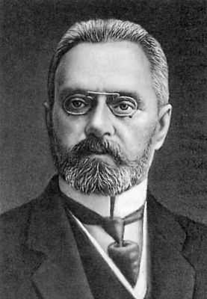
Изменения в политической системе Российской империи
План:
Особенности формирования политических партий.
Основные направления в партийном строительстве в России.
Появление российской многопартийности.
а) РСДРП и ПСР;
б) Кадеты и октябристы;
в) Монархисты.
Итоги
Чупров Л.А. МОУ СОШ №3 с. Камень-Рыболов Ханкайского района Приморского края

Slide 2
Дайте определение понятию «политическая система»
общества.
Вспомните, какой была политическая система Российской импе­рии в начале XX века?
Какой была форма правления в Российской империи в начале XX века?
Как назывался совещательный орган при императоре?
Какой орган назывался высшим исполнительным?
Какую роль выполнял Сенат?
Кто осуществлял местное управление?
Какие изменений внес в жизнь россиян «Манифест 17 октября 1905 г.»?

Slide 3
Образование в Росси политических партий
Социальные противоречия и неспособность правительства решать важнейшие политические проблемы привели в начале XX века к глубокому социально-политическому кризису, который выражался:
в борьбе трудящихся против самодержавного строя
в спорах внутри правящей верхушки и колебаниях правительственного курса
в расширении процесса оформления политических движений и течений в партии
ОФОРМЛЕНИЕ ПАРТИЙ
На формирование партийной системы большое влияние оказали:
во-первых, существенные отличия (по сравнению с Западной Европой), связанные с социальной структурой общества;
во-вторых, своеобразие политической власти (самодержавия);
в-третьих, многонациональность населения.

Slide 4
Заполнить таблицу:
Название политической партии | Социальная база партии | Лидер партии Формы и методы борьбы | Какую форму правления предлагали установить | Как предлагали решить аграрный вопрос | Основные направления национальной политики | Какие изменения предлагали внести в положение рабочих

Slide 5
Революционные партии в России создавались представителями интеллигенции
На рубеже XIX-XX вв. интенсивно шел процесс формирования единой политической партии рабочего класса - РСДРП
Образование партии рабочего класса ускорило создание других партий в России.
Особенности формирования политических партий.
Партии власти сложились в годы первой революции. Им требовалось время на становление.
Ни одна страна в мире не имела (и не имеет до сих пор !) такого количества партий, как Россия. Если в конце XIX в. было создано всего три политические партии, то только за первые шесть лет XX в. - свыше 50, а в 1917-1920 гг. - около 90.
Происходило образование многочисленных национальных партий (в Польше, Литве, Латвии)

Slide 6
В зависимости от политических целей, средств и методов достижения целей партии следует разделить на несколько категорий:
Левые (революционные, социалистические)
Центр
(либеральные)
Правые
(консервативные, монархические, традиционалистские)
РСДРП (СД)
(эсдеки)
«Союз русского народа»
Кадеты
«Союз Михаила Архангела»
СР (эсеры)
Октябристы
«Братство борьбы с крамолой»

Slide 7
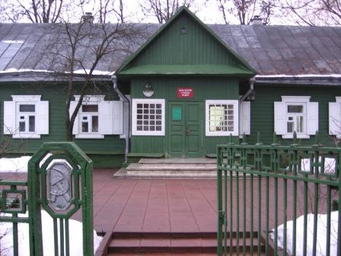
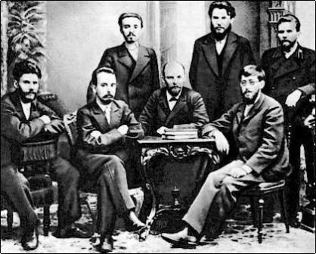
1 съезд РСДРП прошел в 1898 г. в Минске (9 участников).
В июле-августе 1903 г. был созван II съезд РСДРП, который проходил сначала в Брюсселе, затем в Лондоне.
В дискуссиях, разгоревшихся на съезде, участвовали «экономисты», «мягкие искровцы» (Л. Мартов, Г. В. Плеханов), «твердые искровцы» (В. И.Ленин).
Съезд принял программу партии, состоявшую из двух частей: программа-минимум :
свержение самодержавия
установление демократической республики,
меры по улучшению положения рабочих (в том числе 8-часовой рабочий день),
демократическое решение национального вопроса
демократическое решение аграрного вопроса
программа-максимум
перманентно (непрерывно) провести социалистическую революцию
установление диктатуры пролетариата

Slide 8
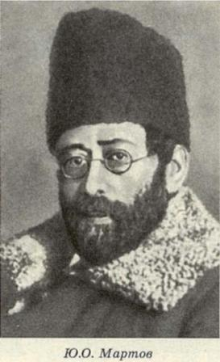
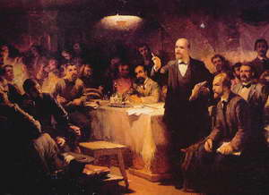
В программе предусматривались и такие требования как:
всеобщее равное и прямое избирательное право,
широкое местное самоуправление,
неприкосновенность личности и жилища, неограниченная свобода совести, слова, печати, собраний, стачек и союзов
признании за всеми нациями права на самоопределение вплоть до выхода из его состава и образования самостоятельного государства.
Это требование в значительной мере носило декларативный характер и было продиктовано потребностью объединения всех революционно-демократических сил в борьбе против царизма, а затем и буржуазии.
В конечном счете идеализация права наций на самоопределение привела к развалу России после прихода к власти большевиков.

Slide 9
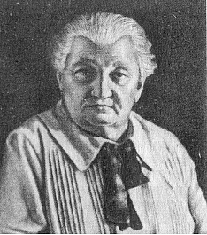
Летом 1900 г. началось возникновение ПСР - партии социалистов-революционеров (эсеров), в 1902 г. было провозглашено создание партии. Ее учредителями были В. М. Чернов, А. Р. Гоц, М. А. Натансон, Е. К. Брешко-Брешковская.
Идеологической платформой эсеров являлось неонародничество. На проходившем в декабре 1905 - январе 1906 г. I съезде партии были приняты ее программа и устав.
Главным теоретиком и лидером стал В. М. Чернов.
Чернов Виктор Михайлович
Е. К. Брешко-Брешковская.

Slide 10
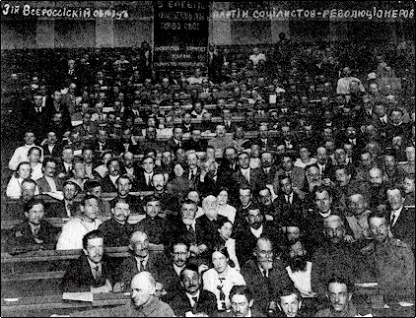
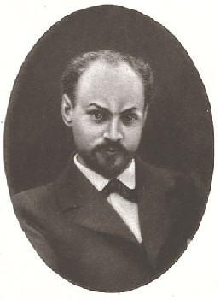
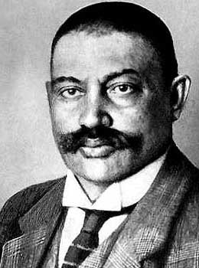
Подготовка народа к «социалистической» революции.
Главную движущую силу этой революции они видели нерабочем классе», под которым понимали всех живущих своим трудом.
установление народовластия в стране.
Вопрос о форме правления решать Учредительному собранию.
Введение демократических прав и свободы,
Федеративное устройство страны по национальному принципу, право наций на самоопределение.
«Социализация» земли
Право распоряжаться землей получали крестьянские общины, которые должны были уравнительно распределять ее «по едокам», т. е. по количеству рабочих рук.
Индивидуальный террор.
Осуществляла его боевая организация партии, которой руководили Г. А. Гершуни и Е. Ф. Азеф (агент царской охранки). За 1905—1907 гг. эсеры провели 204 террористических акта.
Г.А. Гершуни
Азеф

Slide 11
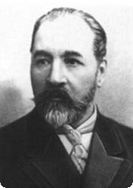
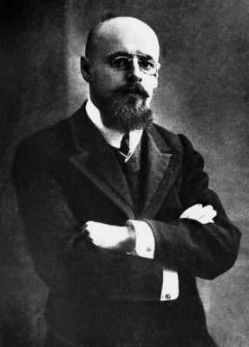
Возникновение традиционалистских монархических партий и групп было связано с усилением оппозиции самодержавию.
Своей главной задачей они считали защиту существующих в стране порядков, В 1900 г. в Петербурге создано общество «Русская беседа», одним из лидеров которого стал молдавский помещик В. М. Пуришкевич.
А.И. Дубровин
Впоследствии партии подобного толка получили название «черносотенные», так как считали себя выразителями интересов простых русских людей («черная сотня» — податное посадское население).
Монархические партии стали возникать в России после выхода в свет Манифеста 17 октября.
Крупнейшими из них были «Союз русского народа» (А. И. Дубровин) и «Русский народный союз имени Михаила Архангела» (В. М. Пуришкевич).
В. М. Пуришкевич.

Slide 12
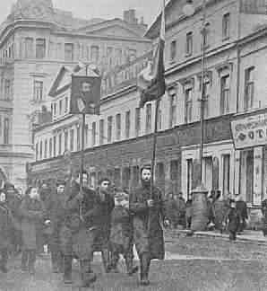
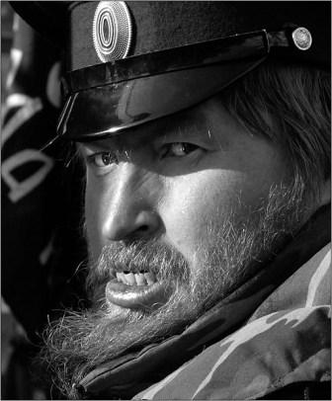
Программы монархических партий основывались на классической теории официальной народности графа Уварова (православие, самодержавие и народность) и содержали следующие основные положения:
сохранение самодержавной формы правления как исконной и единственно возможной в России
сохранение единой и неделимой России: по мнению монархистов, федерализм мог привести только к расколу и гибели страны
отстаивание интересов единственного «государственного» народа - великороссов
критика бюрократических порядков в стране как компрометирующих самодержавие
предоставление крестьянам права приобретать землю в частную собственность при сохранении общинных порядков
запрещение евреям иметь собственность и выезжать за пределы «черты оседлости», а также выселение в будущем всех российских евреев в Палестину.

Slide 13
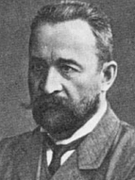
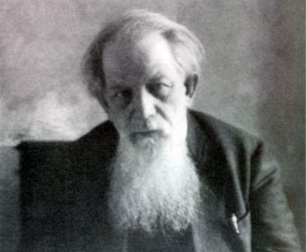
Учредительный съезд кадетов состоялся в октябре 1905 г. в Москве.
У истоков партии стояли историк П. И. Милюков, экономист П. Б. Струве, князь Г. Е. Львов, видный ученый В. И. Вернадский.
Россия - демократическое государство,
Гарантированное равенство всех граждан перед законом
Введение демократических прав и свобод (совести, слова, печати, собраний, союзов, неприкосновенность личности и жилища).
Львов Г.Е.
Милюков П.Н.
Демократическая избирательная система
Государственная Дума с законодательными полномочиями
Обязательная продажа сдаваемой помещиками в аренду земли и формирование специального фонда из казенных и удельных земель для передачи малоземельным крестьянам.
Упразднение общины и передача земли крестьянам в собственность.
Принятие социального законодательства и 8-часовой рабочий день.
Струве П.Б.

Slide 14
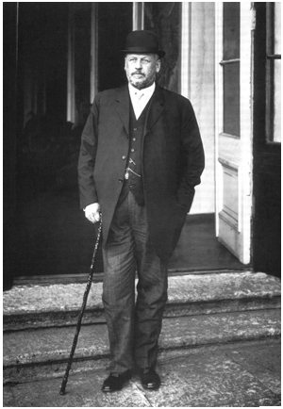
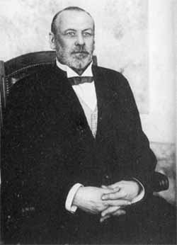
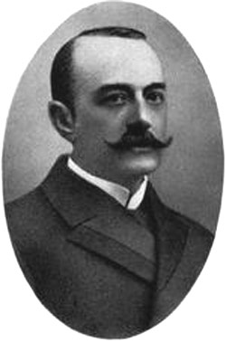
В годы революции, когда идеи парламентаризма были популярны в народе, партия кадетов получила довольно широкую поддержку. В партию октябристов, или «Союз 17октября», вошли представители промышленной и финансовой буржуазии и помещиков. Учредительный съезд партии состоялся в феврале 1906 г. Лидерами октябристов стали А.И. Гучков, Д.И. Шипов, М. В. Родзянко.
Программа партии выражала взгляды и требования русских предпринимательских кругов:
Сильная, пользующаяся доверием народа власть;
Единство и неделимость Российского государства;
Конституционный строй и демократические права для граждан России;
Основа экономики - частная собственность;
Уравнение крестьян в правах с другими сословиями, переселенческая политика, продажа крестьянам государственных и удельных земель, в крайнем случае - частичное отчуждение помещичьей земли за выкуп.
Диалог с властью и надеялись,
Передача части властных полномочий. предпринимательским и финансовым кругам
Родзянко М.В
Гучков А.И.
Родзянко М.В
Протопопов А.И

Slide 15
ИТОГИ
Таким образом, к началу первой русской революции в стране были созданы или находились в процессе формирования политические партии, представлявшие интересы различных социальных слоев общества. Особенности системы политических партий России в начале XX в. были следующими:
ни помещики, ни деловая торгово-промышленная буржуазия, ни крестьянство не имели в то время «своих», выражавших их интересы партий
не было правительственной (в западном понимании) партии, поскольку Совет министров назначался не Думой, а лично царем и все российские партии в той или иной мере находились в оппозиции правительству, критикуя его политику либо слева, либо справа
ни одна российская политическая партия до февраля 1917 г. не прошла испытания властью
слабым местом политической системы России начала XX в. был механизм функционирования многих партий (нелегальный или полулегальный)
в Государственной думе были представлены далеко не все партии, особенно национальные
крестьянская Россия, российская «глубинка» была слабо охвачена процессом партийно-политического строительства, который шел в основном в административных и промышленных центрах страны.
Однако, несмотря на специфику образования как общероссийских, так и (особенно) национальных политических организаций, партии возникали и развивались в русле общих закономерностей. Тем самым было положено начало многопартийности в России.

Slide 16
Название политической партии | Социальная база партии | Лидер партии Формы и методы борьбы | Какую форму правления предлагали установить | Как предлагали решить аграрный вопрос | Основные направления национальной политики | Какие изменения предлагали внести в положение рабочих
ПСР Эсеры- Соц.- рев. | 50-65 тыс. Интеллигенция | Чернов террор | Республика | Социализация земли | нац-культ автономия или право на самоопр | Организовать жизнь рабочих в соответствии с рабочим законодательств.
Кадеты Либер.-радикалы | 50-100 тыс. Интеллигенция Дворянство буржуазия | Павел Милюков реформы | Республика либо конституционная монархия | Выкуп части земель у помещиков и предоставление её крестьянам | Равноправие, культурное самоопределение в составе России | Свобода профсоюзов, право на стачки, 8-часовой рабочий день
«Союз 17 октября» Октябристы Либералы | 50-60 тыс. Кр. буржуазия помещики | Гучков Борьба с революцией | Ограниченная монархия | Продажа государственных земель крестьянам | Единая и неделимая Россия | Свобода промышленности, торговли
Черносотенцы традиционалисты | 400 тыс. Помещики Духовенство, мелкие лавочники, священники | Погромы, убийства | Сохранение монархии | Выкуп помещичьих земель для крестьян, переселение крестьян | Единая и неделимая Россия | Ничего не менять
РСДРП Большевики Соц.-демократы | 46 тыс. 400 тыс. Интеллигенция | Ленин революция | Диктатура пролетариата | Национализация земли | местн. самоупр. равнопр. наций, отмена гос языка, нац. привилег. | Установить диктатуру пролетариата
РСДРП Меньшевики Соц.-демократы | 100 тыс. Интеллигенция | Мартов реформы | Республика | Муниципализация земли | национально-культурную автономию. К 1917 г политич. автономию | Организовать жизнь рабочих в соответствии с рабочим законодательством

Slide 17
Домашнее задание:
Прочитать § 7 учебника 1 или § 8 учебника 2, § 5 учебника 3.
Подготовить устный развернутый ответ на вопрос:
Какие изменения произошли в политической системе Российской империи в ходе первой российской революции?
Выполнить задания из рабочей тетради: вып. 1 § 6, рабочий лист 7, стр.26.
Индивидуальное задание (3 ученику): подготовить сообщение о ПА Столыпине.
Составить тесты по пройденному материалу

